Slide 1
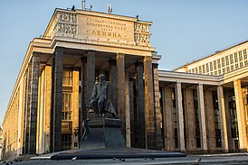
Российская государственная библиотека Москва

Slide 2
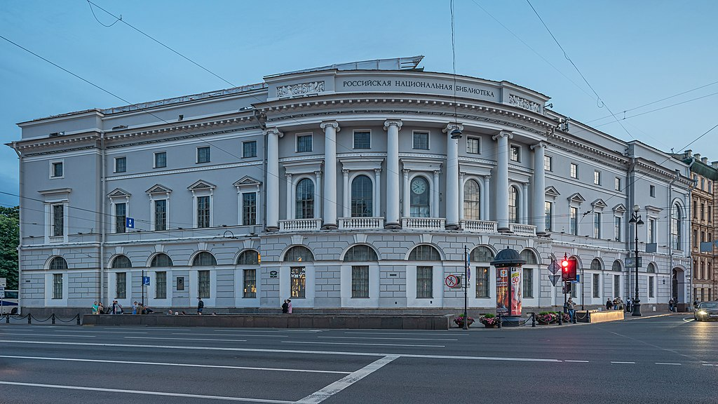
Российская национальная библиотека Санкт- Петербург

Slide 3
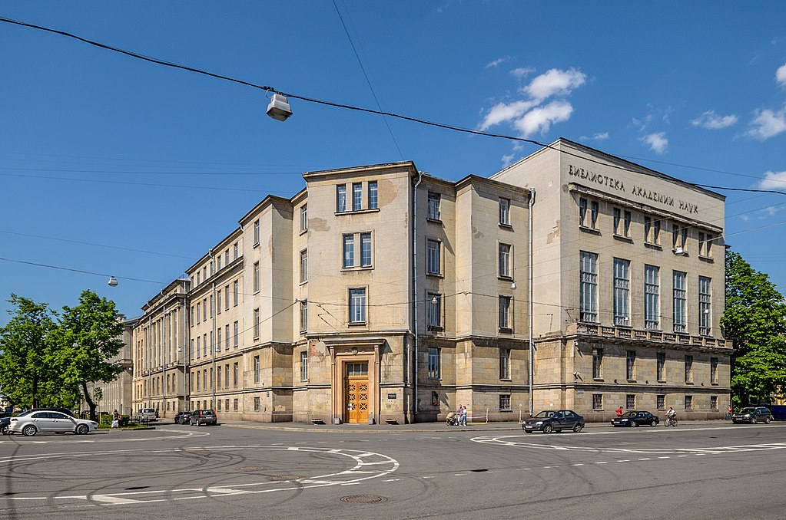
Библиотека Российской академии наук Санкт- Петербург

Slide 4
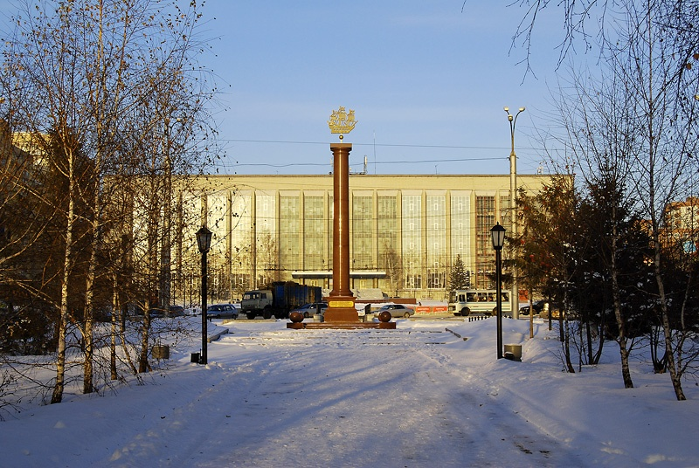
Государственная публичная научно- техническая библиотека Сибирского отделения РАН Новосибирск

Slide 5
Ул. Молодежная, д.5

Slide 6
Крупнейшие библиотеки России
№ п/п | Название библиотеки | Единиц хранения | Кол- во посетителей в год | Штатная численность, чел.
1 | Российская государственная библиотека (Москва) | 47,2 млн. | 964,2 тыс. | 1 618
2 | Российская национальная библиотека (СПб) | 38,4 млн. | 840,6 тыс. | 1 269
3 | Библиотека РАН (СПб) | 26,5 млн. | - | -
6 | Государственная публичная научно- техническая библиотека СО РАН (Новосибирск) | 14,0 млн. | 365 тыс. | 330

